Slide 1
CORTICOIDES TÒPICS
Lorena Segura
Consultori Calldetenes

Slide 2
IMPORTÀNCIA
Són un dels grups farmacològics més prescrits a l’atenció primària
Preguntes a respondre abans de l’ús?
  està indicat?
  edat pacient
  localització lesió -- potència del corti
Efectes adversos locals i sistèmics

Slide 3
INDICACIONS i CONTRAINDICACIONS
INDICACIONS
  Tractament processos inflamatoris de la pell
  Tractament SIMPTOMÀTIC
CONTRAINDICACIONS
  No en processos infecciosos
  No utililtzar sobre zones ulcerades, solucions de continuitat

Slide 4
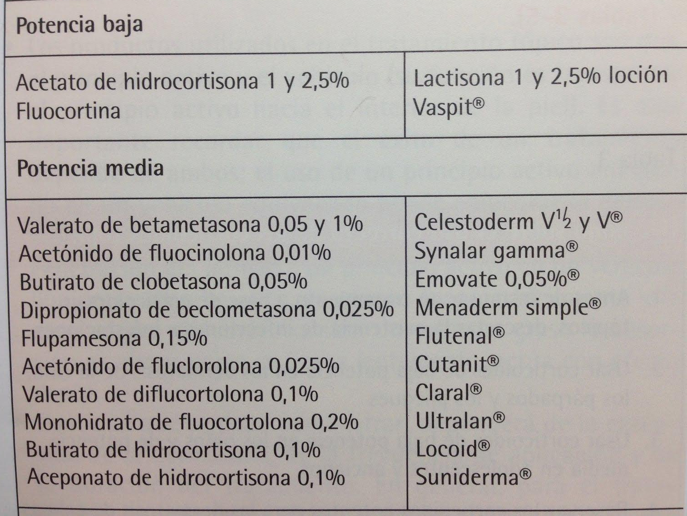
POTÈNCIA (I)
Potència baixa-intermitja:
aplicar fins a c/6-8h

Slide 5
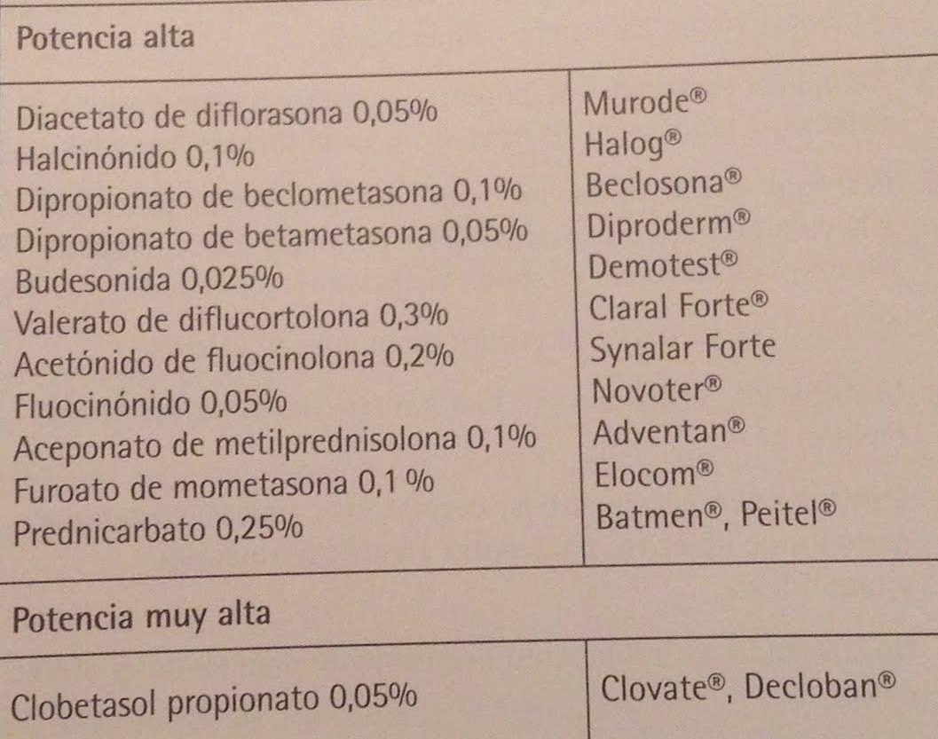
POTÈNCIA (II)
Potència alta-molt alta:
aplicar c/12-24h

Slide 6
POTÈNCIA i LLOC D’APLICACIÓ
ZONA APLICACIÓ | POTÈNCIA RECOMANADA
Mucoses, genitals, parpelles, cara i zona interna cuixes | Baixa o intermitja (ata en períodes curts)
Plecs, zones flexores, zona interna braços, cuir pilós | Baixa - alta (a reduir el més aviat possible)
Pit, esquena, braços, cuixes, dors mans, peus | Intermitja - alta (molt alta en períodes curts)
Colzes, genoll, palmes i plantes | Alta - molt alta

Slide 7
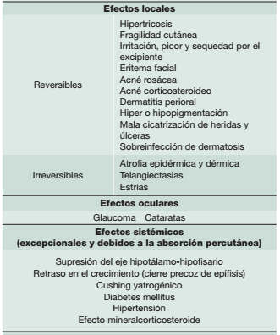
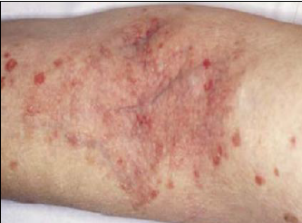
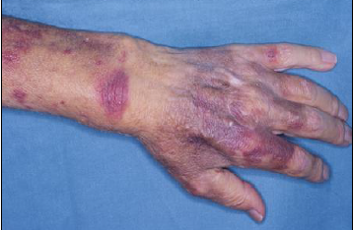
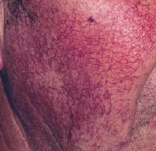
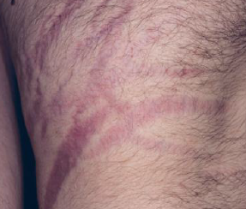
EFECTES ADVERSOS (I)
Altres:
Taquifilàxia
Efecte rebot
Sensibilització
Atròfia
Fragilitat
Estries
Hiperpigmentació
Telangiectàsies

Slide 8
CONCLUSIONS
Abans d’iniciar tt→ descartar infeccions, solucions de continuitat
Millora l’absorció una pell hidratada
El risc d’efectes secundaris augmenten en àrees de pell fines, en tt oclusiu*, nens, avis, tt perllongats
Cortis de potència alta/molt alta→ àrees pell gruixuda i no >4 setmanes
En dermatitis cròniques→ fer tt intermitent
Desescalar quan millori (evitant efecte rebot)
Notes:
*tt oclusiu→ augmenta l’absorció pq augmenta la temp i manté la pell hidratada→ augmenten efectes secundaris. màx temps oclusió 12h. NO en cortis de potència alta.

